Slide 1
C6200-Biochemické metody
11B_Moessbauerova spektroskopie
Petr Zbořil

Slide 2
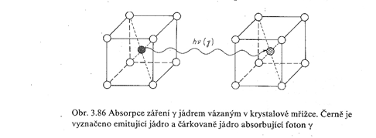
Princip
Excitace jader
  λ = 0,125 nm, γ-záření
Bezodrazová emise, rezonanční absorpce jádrem
  Zdroj (emiter), vzorek (absorbér)
  Emiter v mřížce (kinetická energie zůstává) – stejné λ

Slide 3
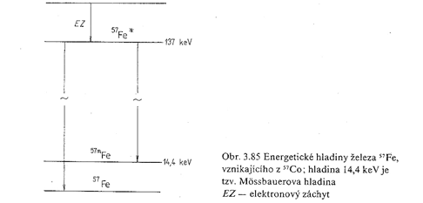
Zdroj záření
⁵⁷Fe (⁵⁷Co + e⁻) – jinak ca 80 nuklidů
Čarové spektrum, omezený výběr

Slide 4
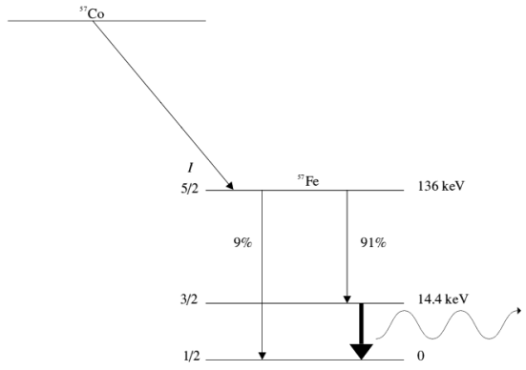
Zdroj záření
Rozpad ⁵⁷Co na ⁵⁷Fe produkuje 14,4 keV γ-záření (Moessbauerovo)

Slide 5
Zdroj záření
Změna ν pohybem zdroje
Doppler: Δ ν = ν . v /c
pro 1 cm . s⁻¹ Δ ν = 116 MHz
Šířka linie Fe (14,4 keV) ca 1,6 MHz dostačuje pro skenování
(pro λ = 0,125 nm a v = 1 cm . s⁻¹ vychází Δ ν = 80 MHz)

Slide 6
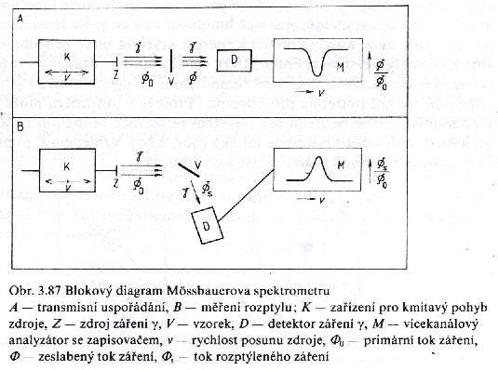
Typy Moessbauerových spektrometrů
A – transmisní, B – rozptylový

Slide 7
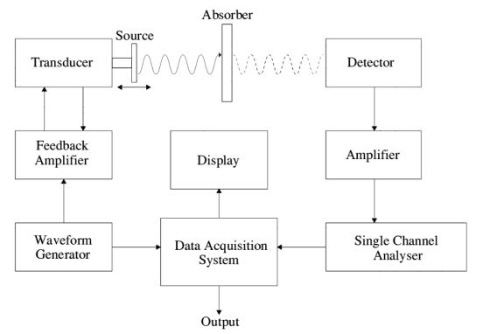
Blokové schéma Moessbauerova spektrometru

Slide 8
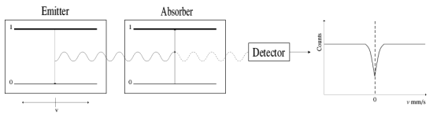
Moessbauerovo spektrum
Nejjednodušší Moessbauerovo spektrum, emitor i absorbér jsou v identických podmínkách

Slide 9
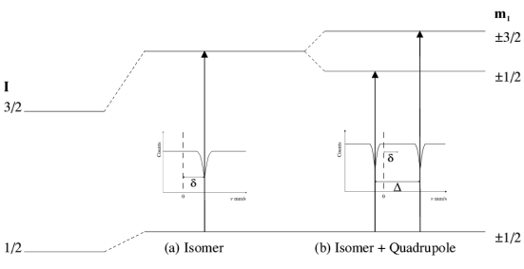
Vliv okolí jádra
Kvadrupolové štěpení

Slide 10
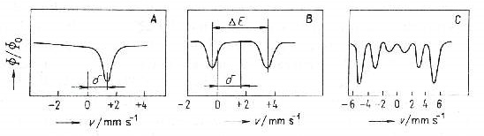
Moessbauerovo spektrum
A – s jedním píkem
  δ - chemický posun (IS – izomer shift)
  Vliv elektronové hustoty okolí jádra – chemický stav
B – s kvadrupolovým štěpením
  asymetrie nábojů
C – hyperjemná struktura Fe
  interakce magnetických polí a spinů

Slide 11
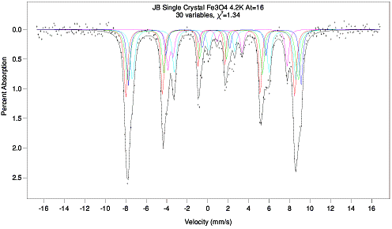
Vliv magnetichého pole
Spektra magnetitu pod vlivem magnetického pole různé intensity

Slide 12
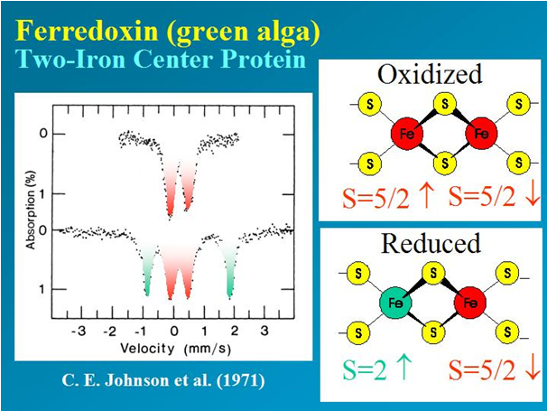
Biochemické aplikace
Ferroproteiny (hemo-, Fe-S proteiny apod.)

Slide 13
Děkuji za pozornost

